Slide 1
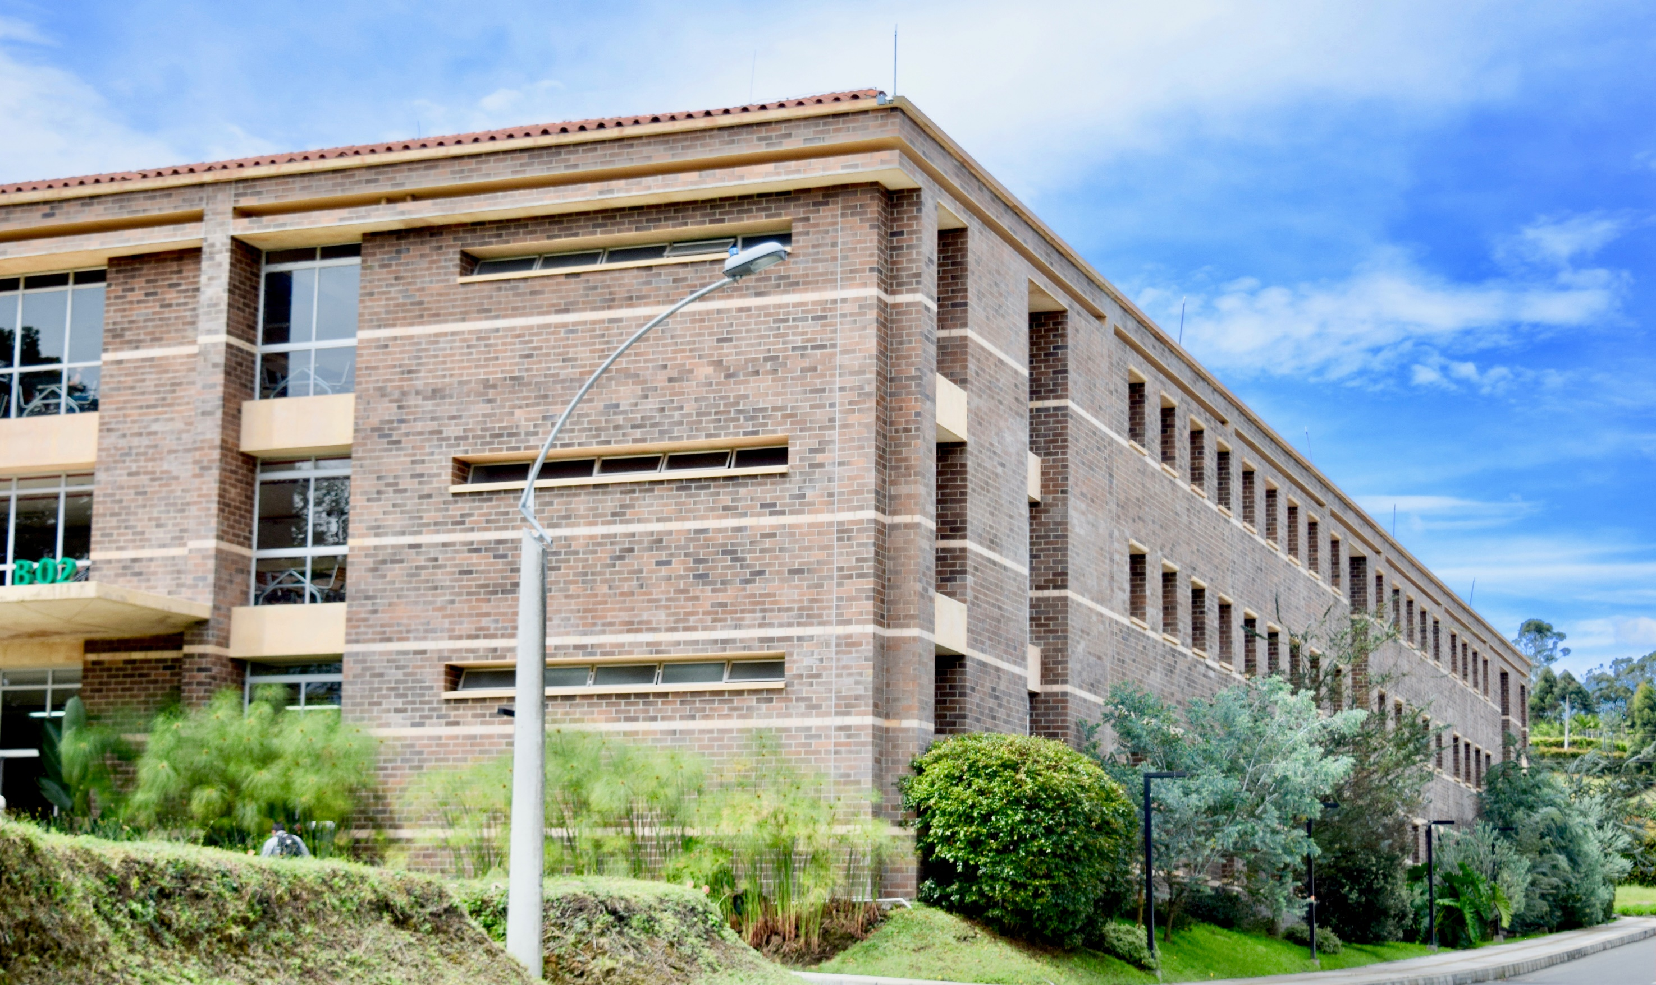

Ecuaciones de Navier-Stokes en SPH
Catalina Valencia
Luis Fernando Quiroga
Unidad 2: Tema 1

Slide 2
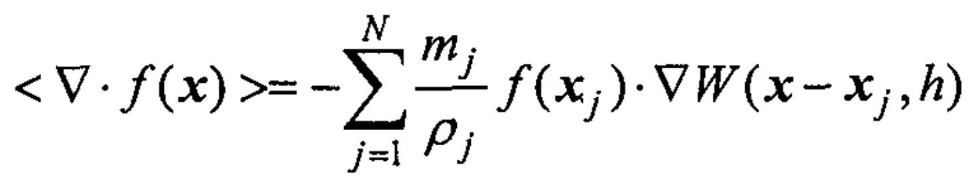
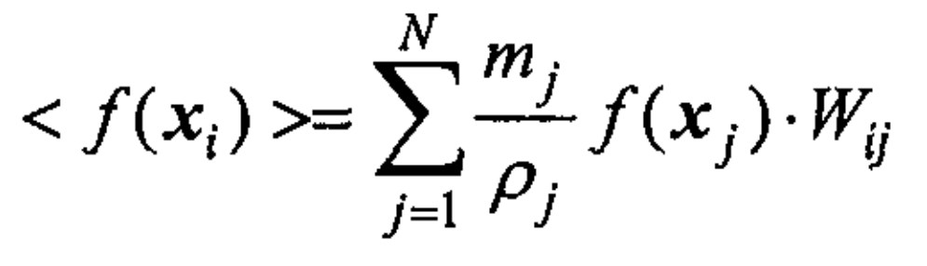
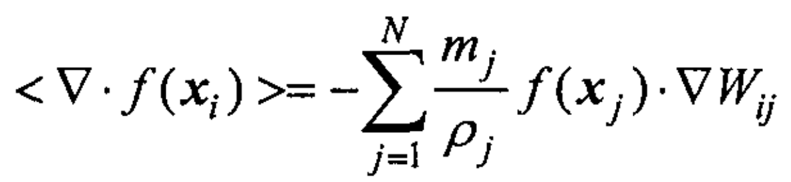
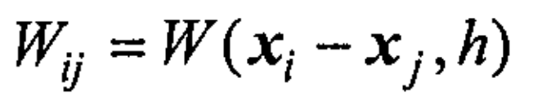
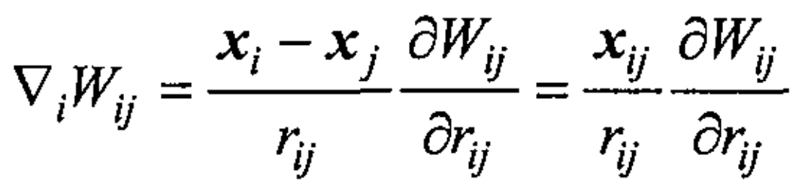
CONCEPTOS CLAVES DE SPH
Estimación de la función dentro de la aproximación de partícula
La derivada de f(x) tambien se puede estimar como:
Estimación de la derivada función dentro de la aproximación de partícula
Smoothed Particle Hydrodynamics

Slide 3
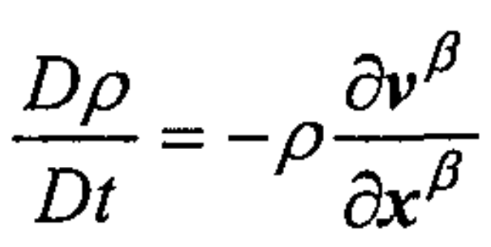
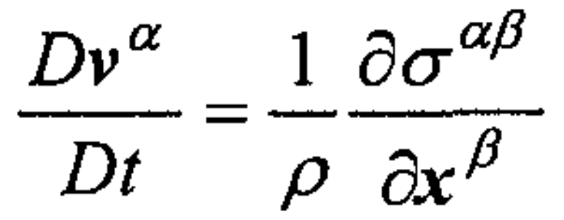
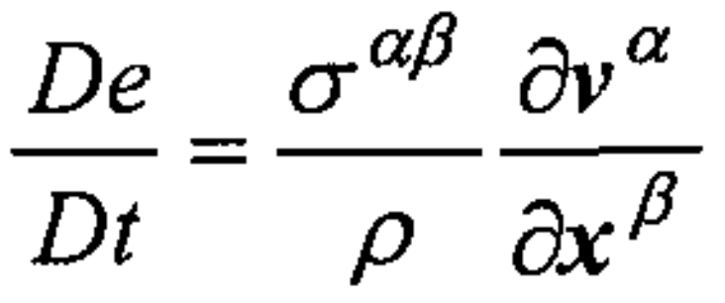
ECUACIONES DE NAVIER-STOKES EN SPH
Ecuación de continuidad
Ecuación de momento
Ecuación de energía
Smoothed Particle Hydrodynamics

Slide 4
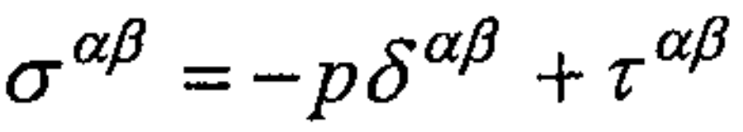
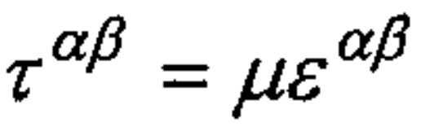
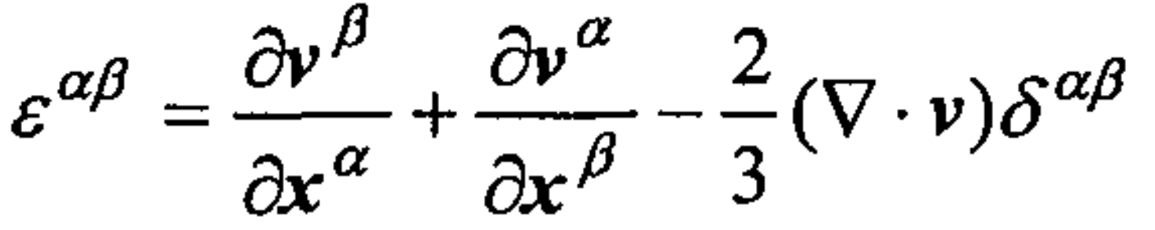
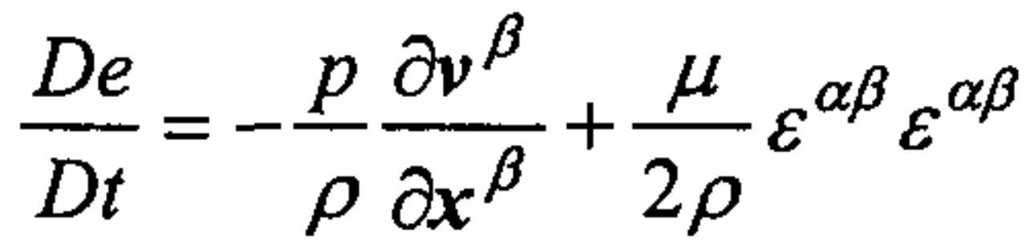
ECUACIONES DE NAVIER-STOKES EN SPH
Donde:
Separando la presión de los esfuerzos
Smoothed Particle Hydrodynamics

Slide 5
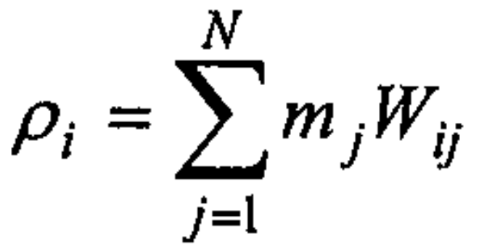
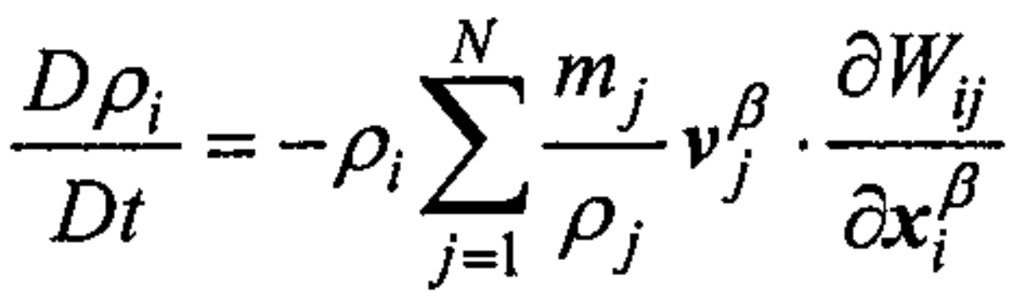
ECUACIONES DE NAVIER-STOKES EN SPH
Ecuación de continuidad
ó
Densidad de suma
Densidad de continuidad
Smoothed Particle Hydrodynamics

Slide 6
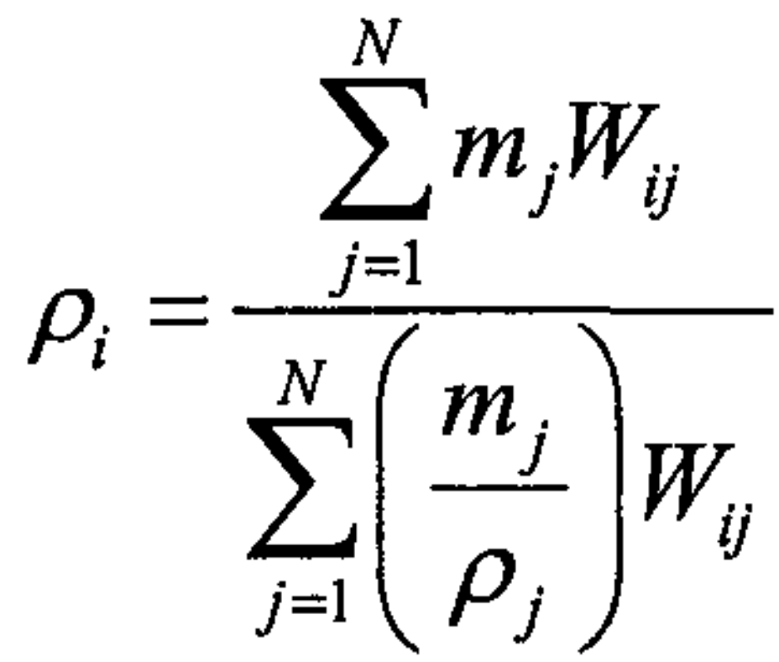
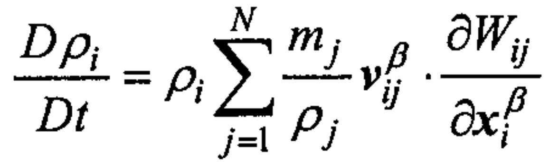
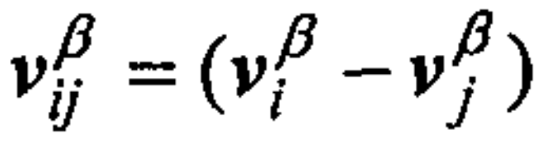
ECUACIONES DE NAVIER-STOKES EN SPH
Ecuación de continuidad
ó
Con
Smoothed Particle Hydrodynamics

Slide 7
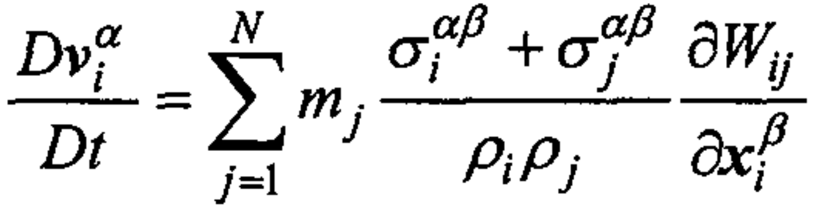
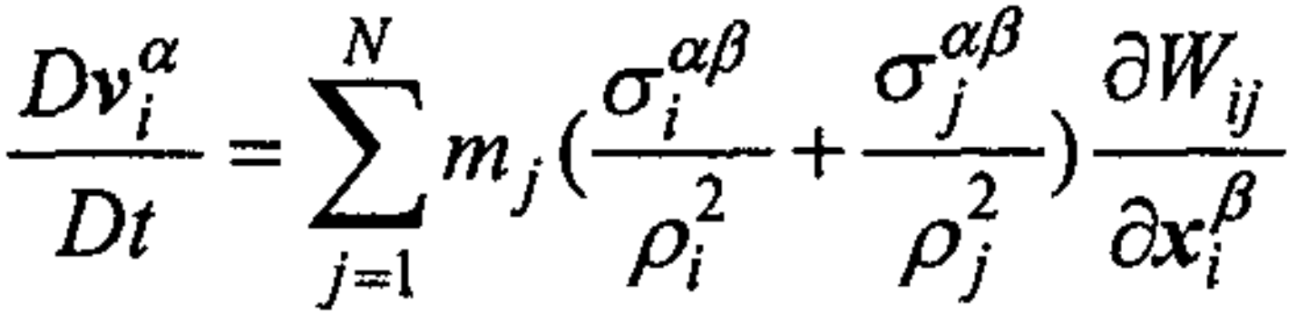
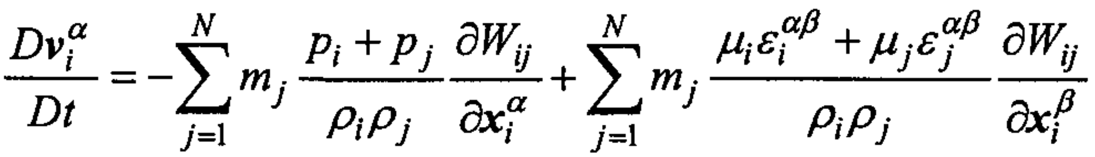
ECUACIONES DE NAVIER-STOKES EN SPH
Ecuación de momento
ó
Smoothed Particle Hydrodynamics

Slide 8
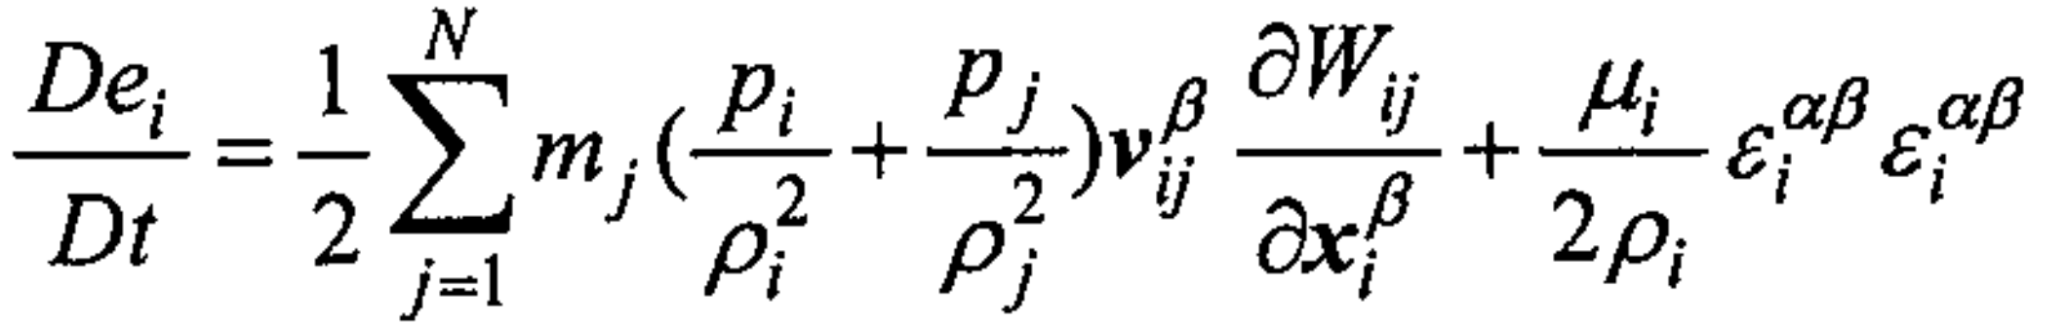
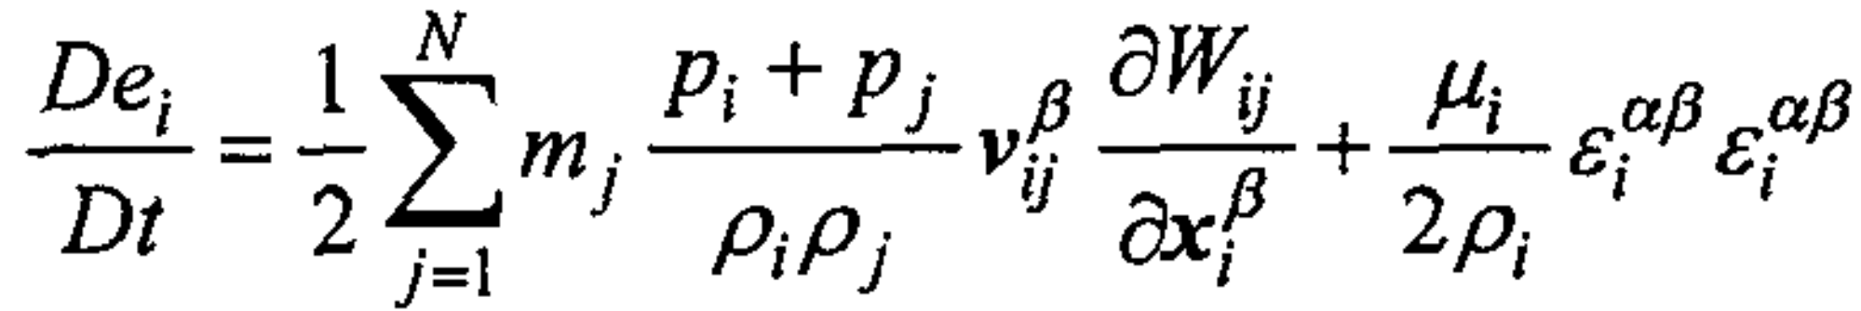
ECUACIONES DE NAVIER-STOKES EN SPH
Ecuación de energía
ó
Smoothed Particle Hydrodynamics

Slide 9
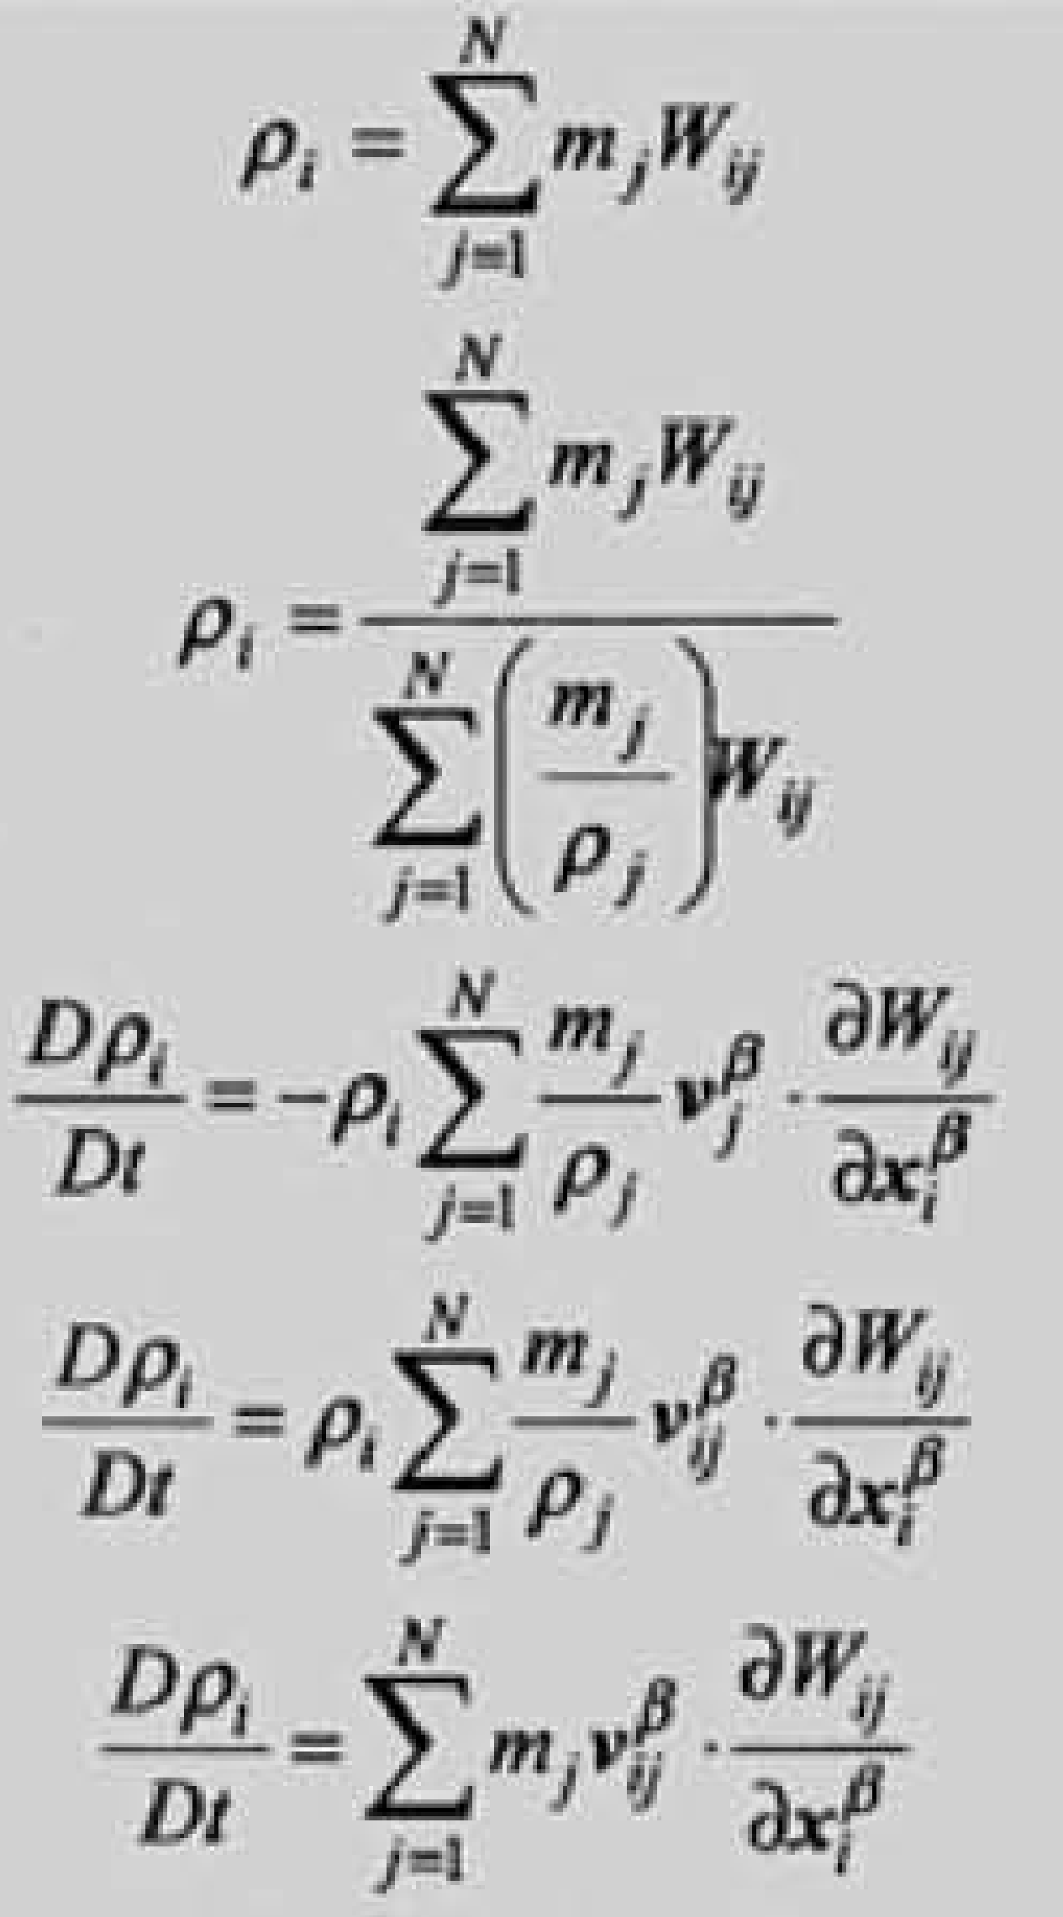
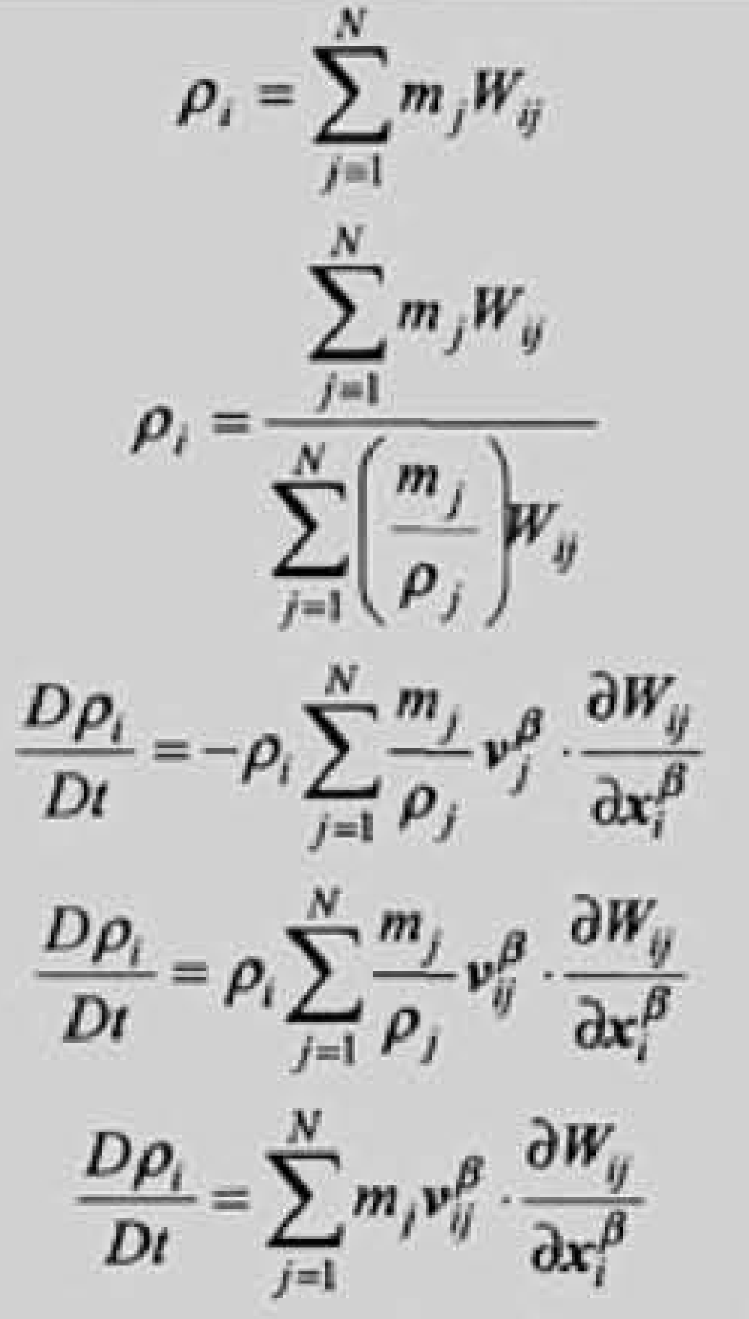
ECUACIONES DE NAVIER-STOKES EN SPH
Ecuaciones de Navier-Stokes
Ecuaciones de Euler
Ecuación de continuidad
Smoothed Particle Hydrodynamics

Slide 10
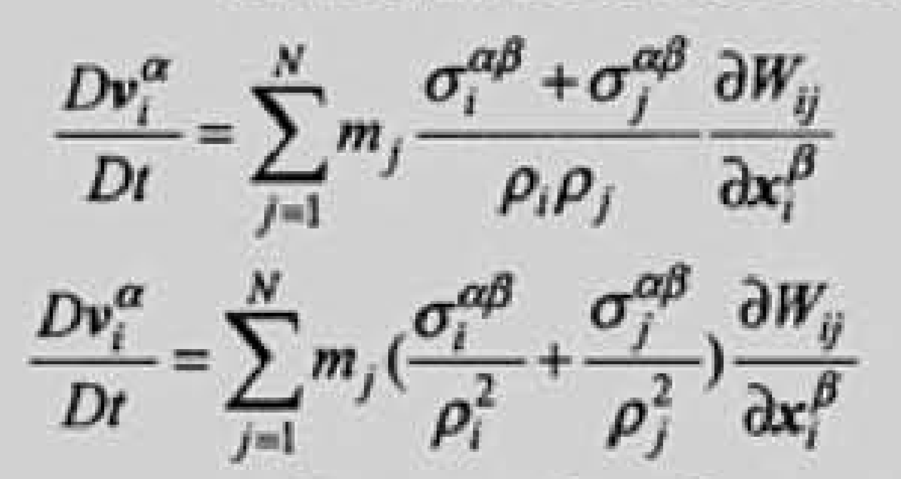
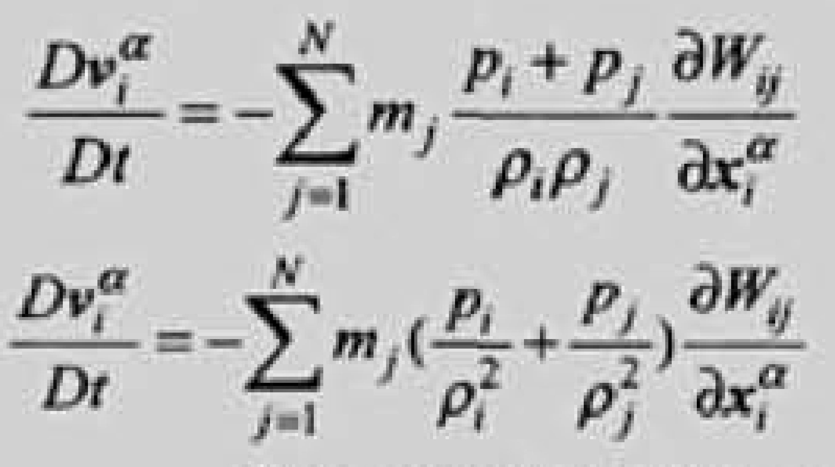
ECUACIONES DE NAVIER-STOKES EN SPH
Ecuaciones de Navier-Stokes
Ecuaciones de Euler
Ecuación de momento
Smoothed Particle Hydrodynamics

Slide 11
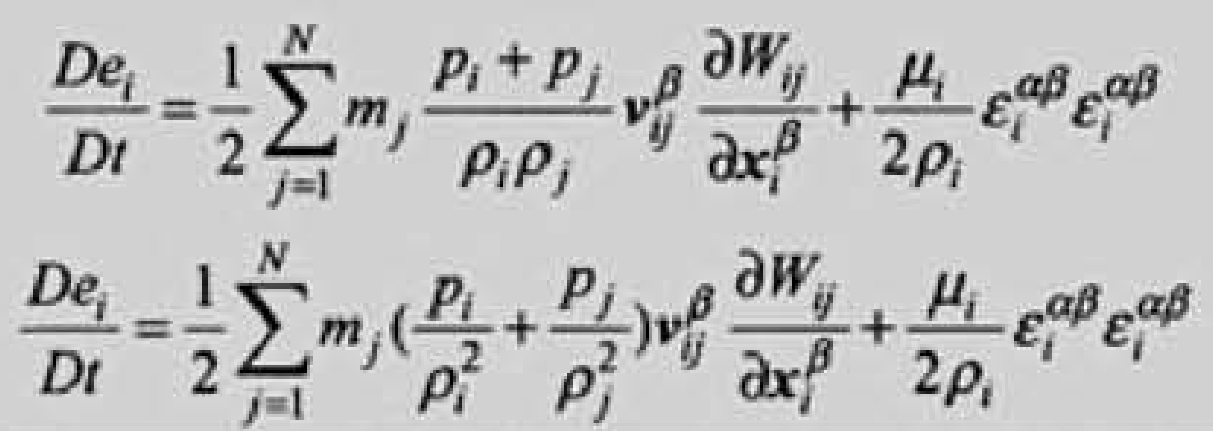
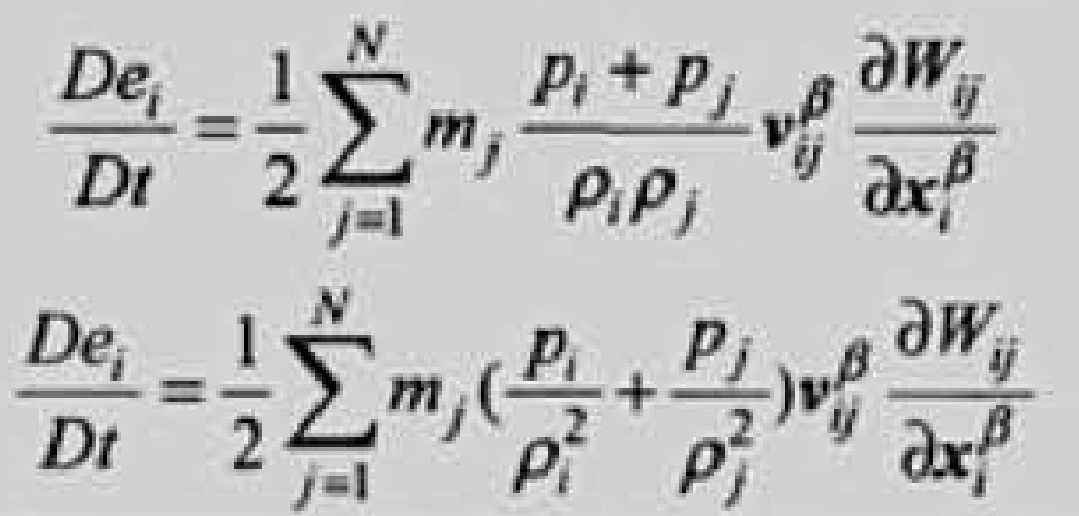
ECUACIONES DE NAVIER-STOKES EN SPH
Ecuaciones de Navier-Stokes
Ecuaciones de Euler
Ecuación de energía
Smoothed Particle Hydrodynamics

Slide 12
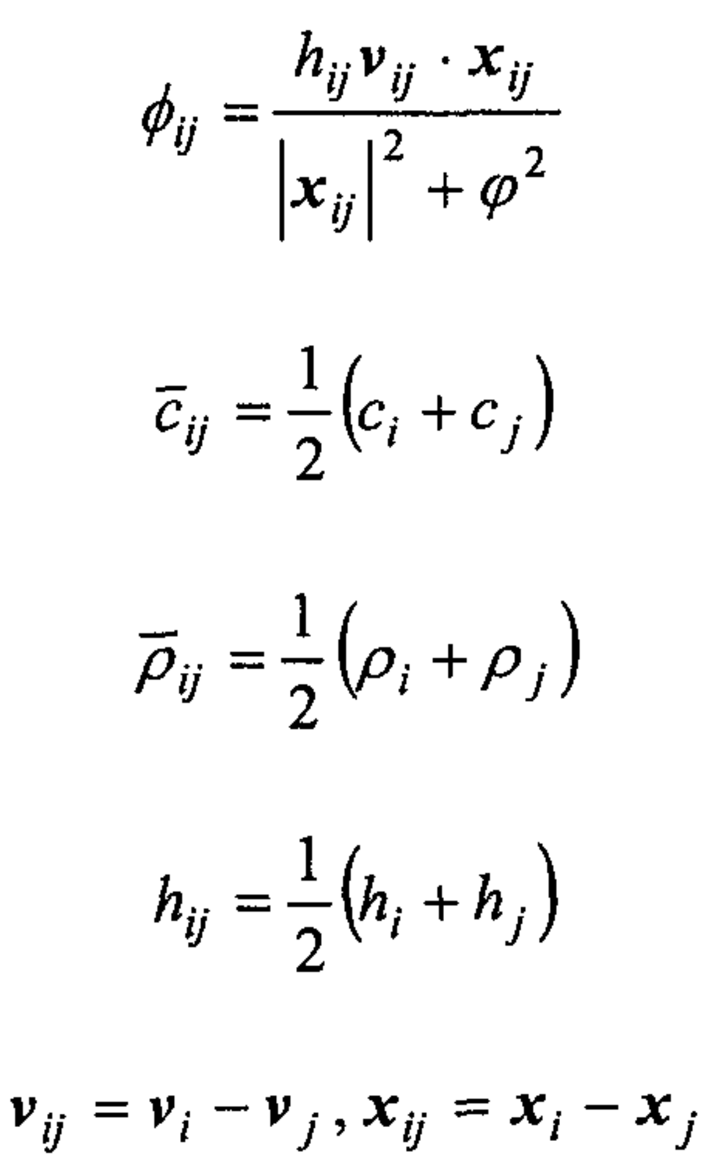
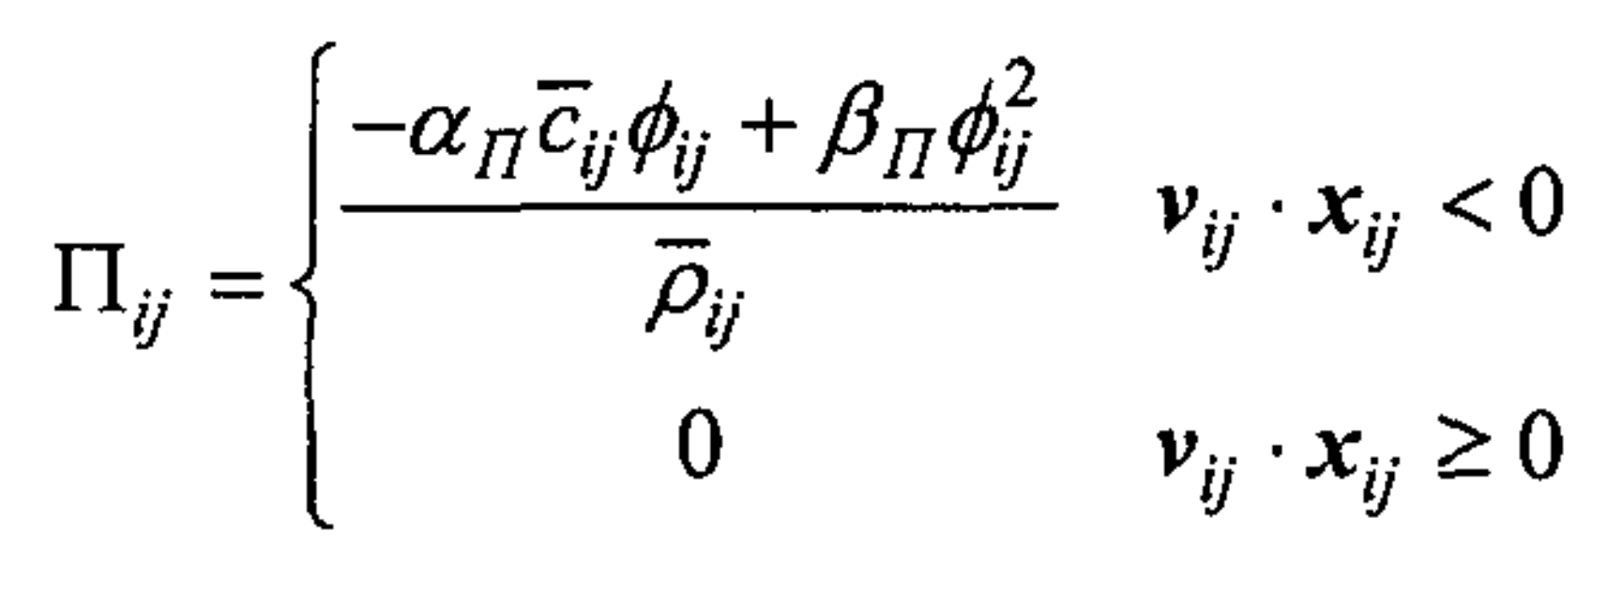
ASPECTOS NUMÉRICOS EN SPH
Viscosidad artificial
Modela correctamente la pérdida de energía en forma de calor.
Smoothed Particle Hydrodynamics

Slide 13
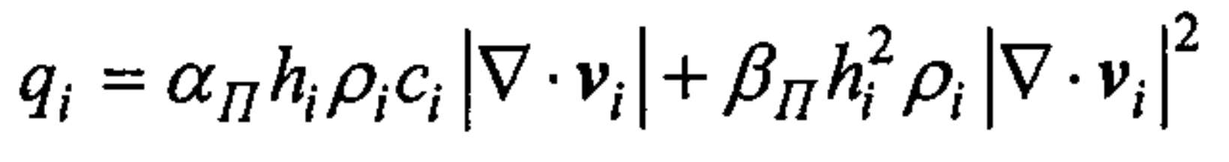
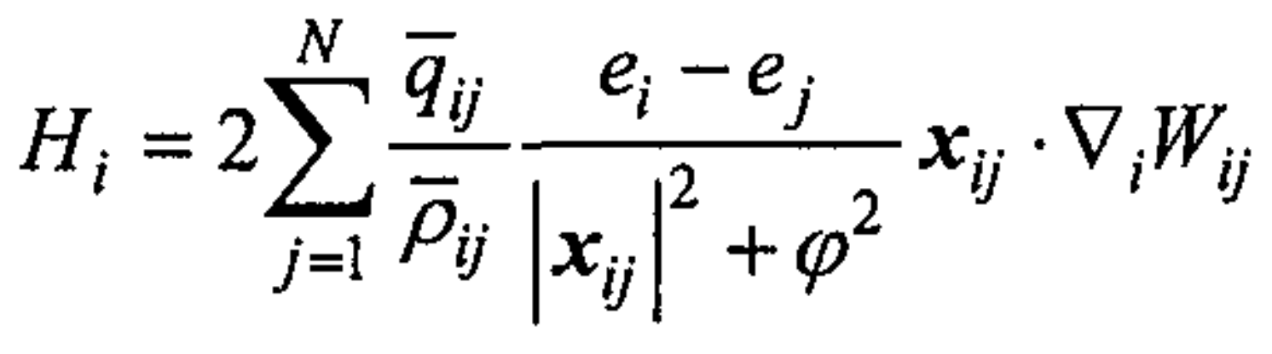
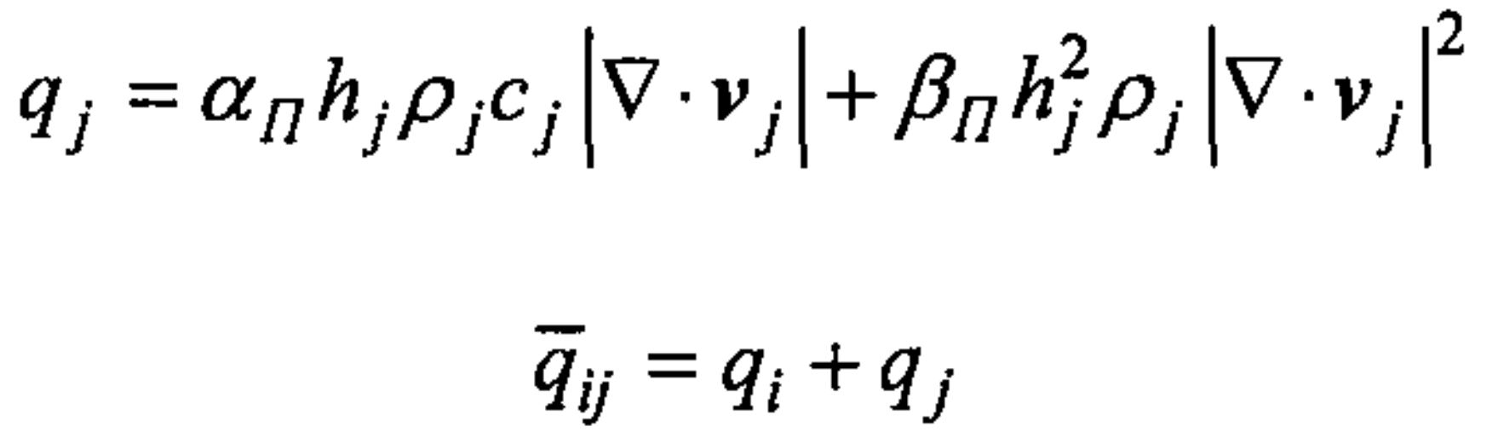
ASPECTOS NUMÉRICOS EN SPH
Calor artificial
Mejora la modelación de la transferencia de calor por conducción.
Smoothed Particle Hydrodynamics

Slide 14
ASPECTOS NUMÉRICOS EN SPH
Calor artificial
Mejora la modelación de la transferencia de calor por conducción.
Smoothed Particle Hydrodynamics

Slide 15
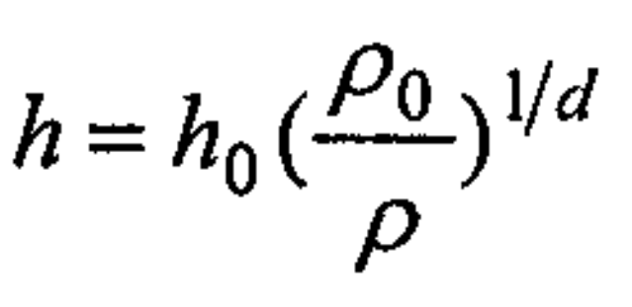
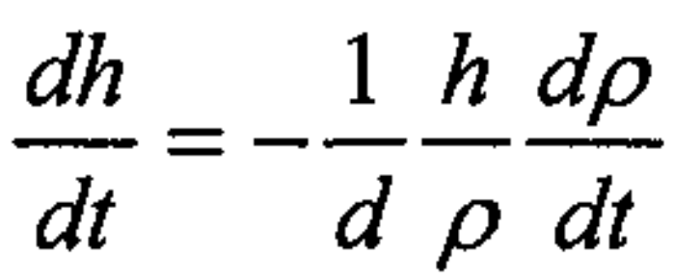
ASPECTOS NUMÉRICOS EN SPH
Longitud de suavizado variable
ó
Intentan garantizar que el número de vecinos sea más o menos constante para todas las partículas.
Smoothed Particle Hydrodynamics

Slide 16
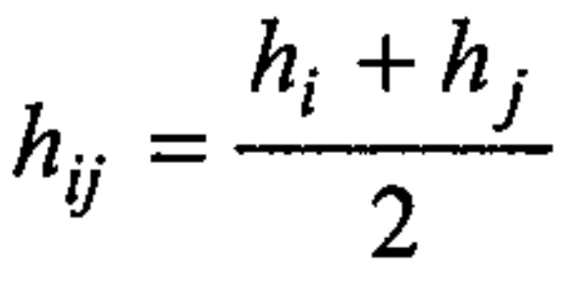
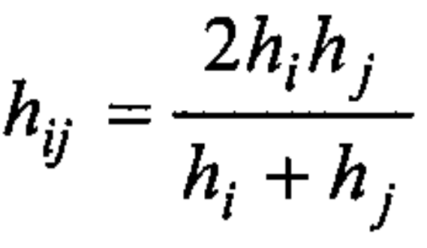
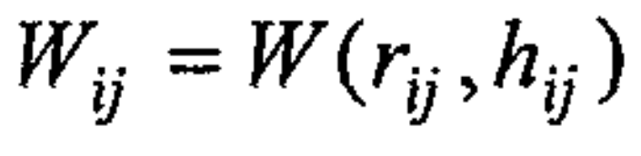
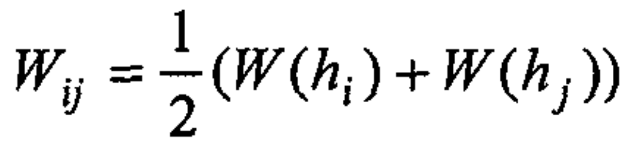
ASPECTOS NUMÉRICOS EN SPH
Simetrización de la interacción entre partículas
ó
Intentan garantizar que el número de vecinos sea más o menos constante para todas las partículas.
Smoothed Particle Hydrodynamics

Slide 17
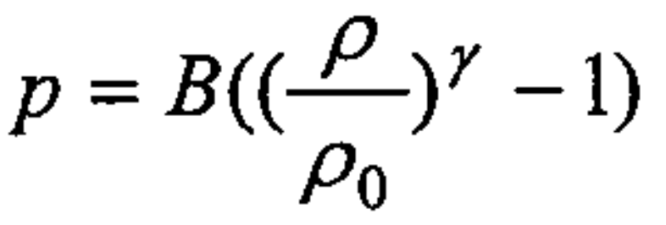
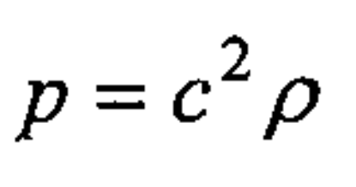
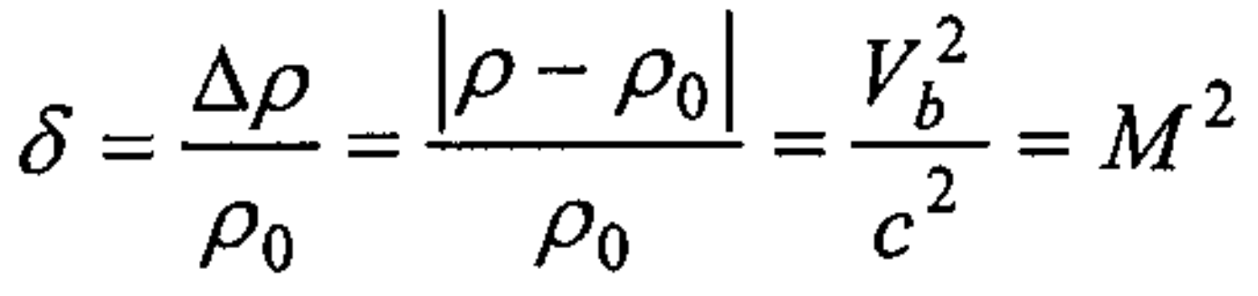
ASPECTOS NUMÉRICOS EN SPH
Compresibilidad artificial
¡Es muy difícil modelar flujos incompresibles!
Se usa un modelo de un flujo “casi” compresible, es decir, quasi-incompresible.
Válida para números de Reynolds bajos o números de Mach bajos
Smoothed Particle Hydrodynamics

Slide 18
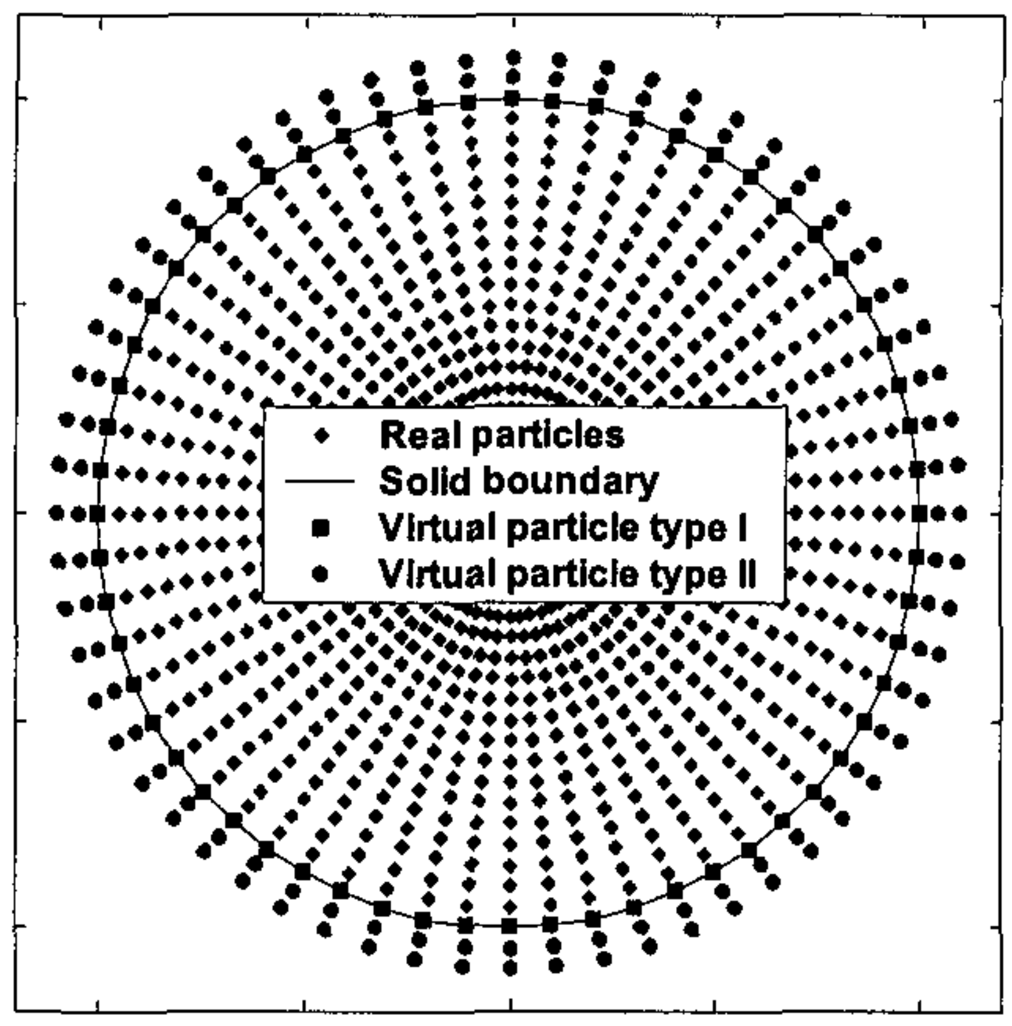
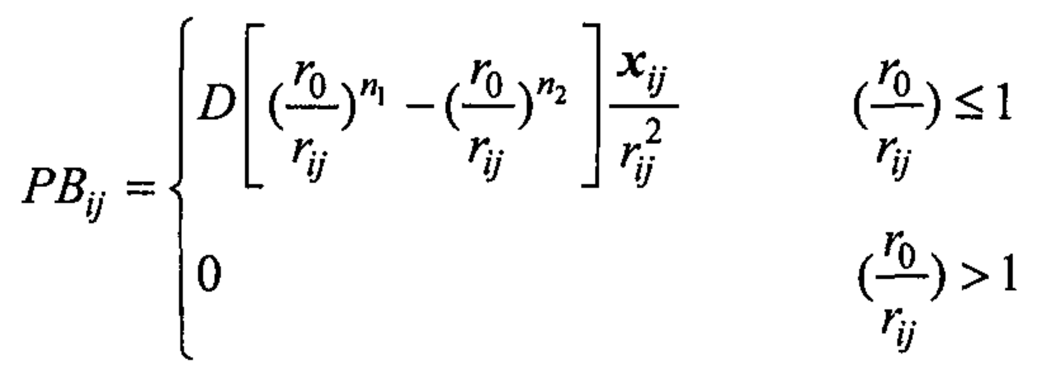
ASPECTOS NUMÉRICOS EN SPH
Tratamiento de fronteras
Partículas virtuales tipo I: Localizadas sobre la frontera sólida, producen una gran fuerza repulsiva sobre las partículas de fluido.
Partículas virtuales tipo II: Son el reflejo de las partículas reales de la simulación pero al otro lado de la frontera y con velocidad opuesta.
Smoothed Particle Hydrodynamics

Slide 19

GRACIAS

